Slide 1
ESCUELA PEDRO ANTONIO TEJOS – PELLINES DOS EDUCADORA DE PÁRVULOS : VERÓNICA RODRÍGUEZ R. PRE KINDER Y KINDER
YOGA 2
Ejercicios de yoga para practicar en familia.
OA 8 Núcleo Corporalidad y Movimiento.
Ubícate en un lugar cómodo y comienza a practicar las diferentes posiciones.
Acompaña tus ejercicios con música relajante con música de:
Snatam Kaur, tema : Aad Guray Nameh ( youtube)
https://www.youtube.com/watch?v=0yGCiqL48Hc

Slide 2
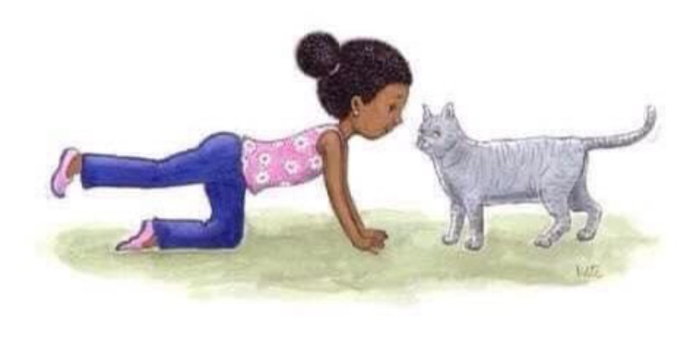

Slide 3
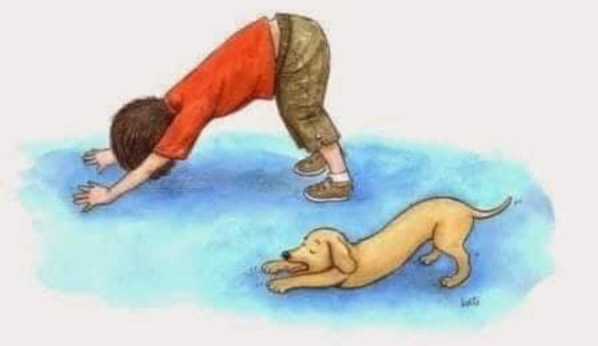

Slide 4
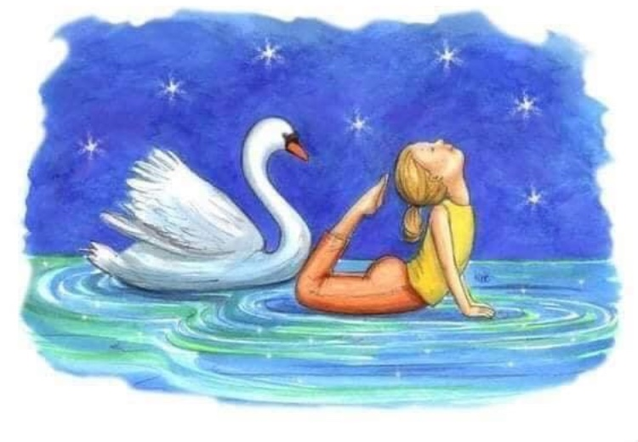

Slide 5
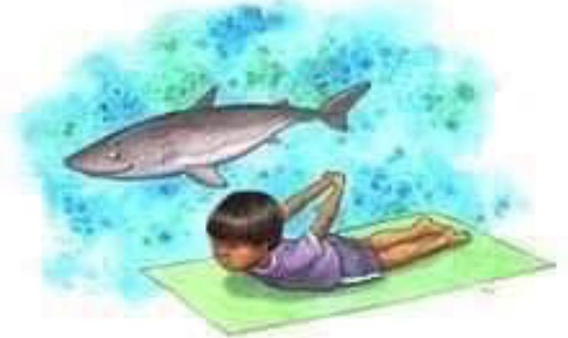

Slide 6
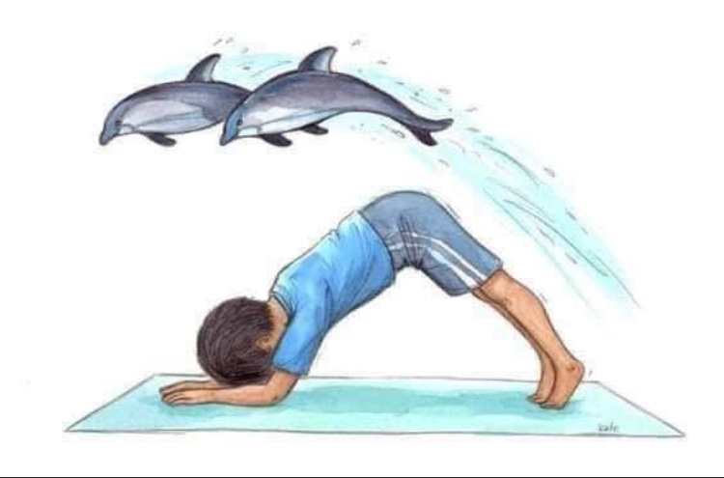

Slide 7
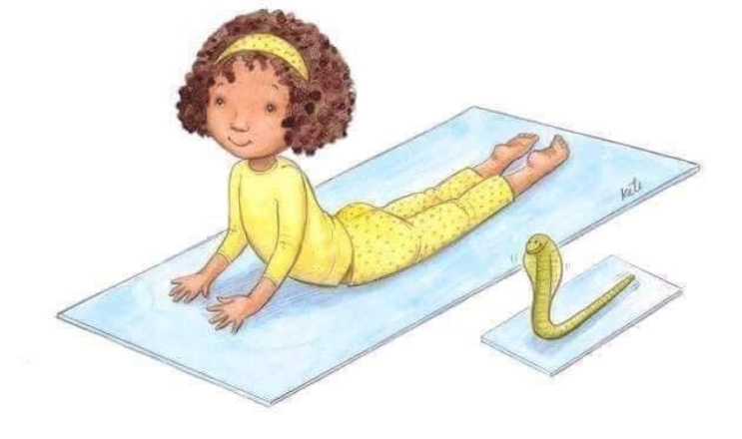

Slide 8
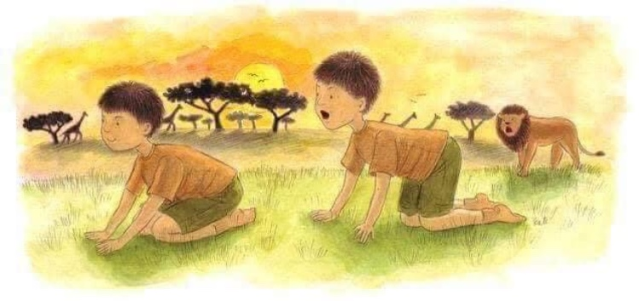

Slide 9
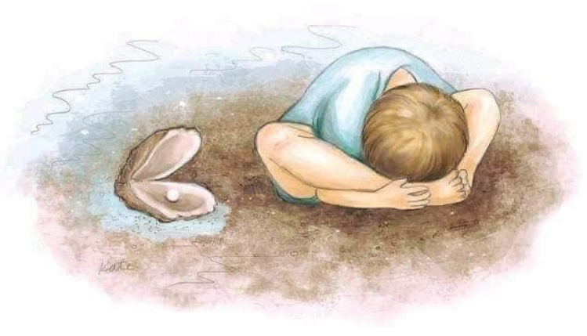

Slide 10
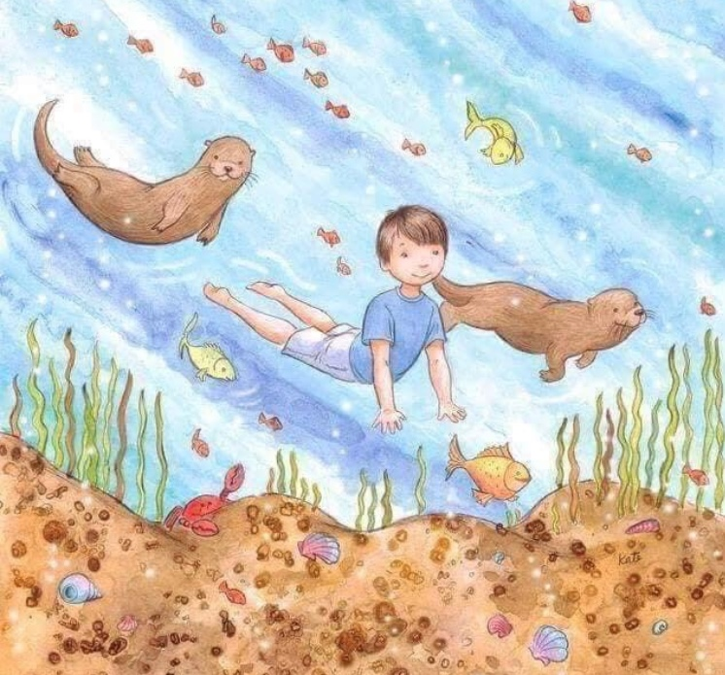

Slide 11
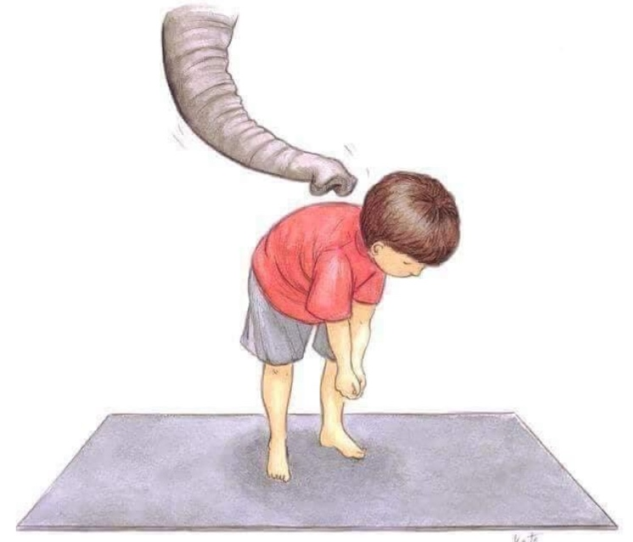

Slide 12
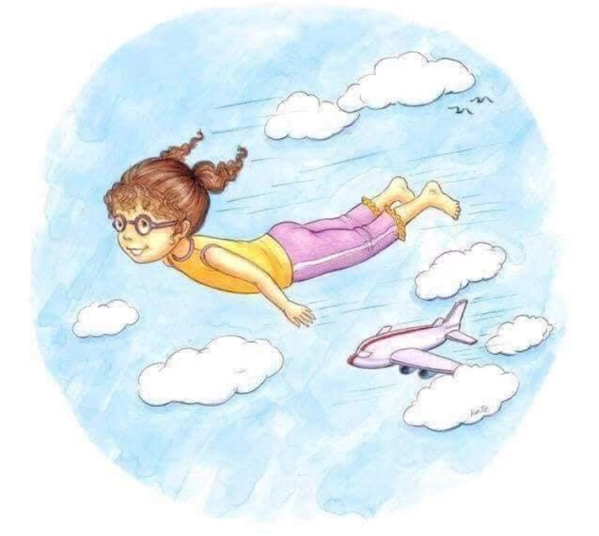

Slide 13
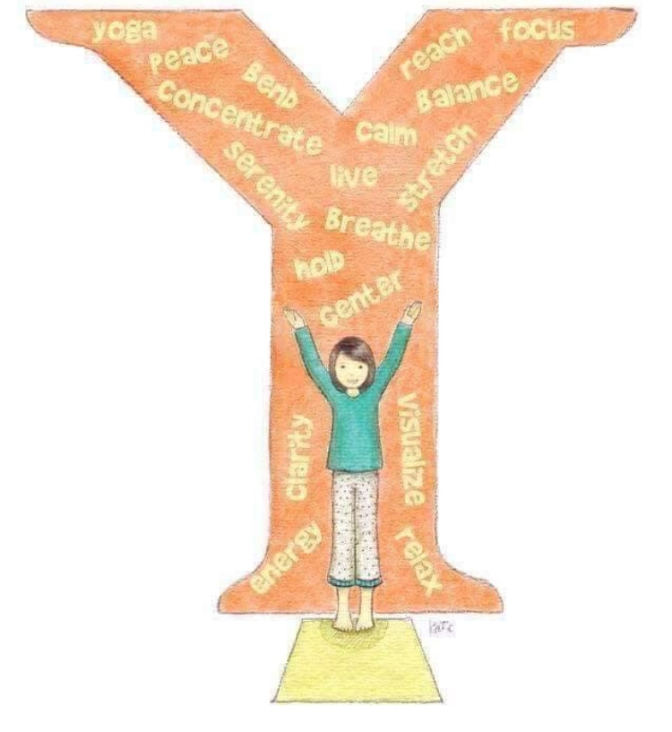

Slide 14
